Slide 2
Taller investigativo: Sentiment Analysis in social media.
Nicolas Javier Carreño Perea

Slide 3

Texto/Articulo:
Do social media create revolutions? Using Twitter sentiment analysis for predicting the Maidan Revolution in Ukraine.
Iana Sabatovych
University of Canterbury, New Zealand
2019
Enlace: https://journals-sagepub-com.crai-ustadigital.usantotomas.edu.co/doi/full/10.1177/1742766519872780

Slide 4
Resumen
Este estudio intenta examinar la viabilidad de utilizar el análisis de sentimientos en Twitter para predecir la percepción de la sociedad con respecto a la revolución del Euromaidán de 2013-2014 en Ucrania.
Temática:
Estas protestas, realizadas principalmente en la zona noroccidental del país tras el fin del gobierno de Viktor Yanukovich en 2013, se realizaron para apoyar el acercamiento de Ucrania hacia la Unión Europea, fueron rechazadas por comunidades rusófilas de la zona suroriental del país, compuestas en su mayoría por rusos étnicos y ucranianos rusófonos.

Slide 5
Corpus
Los datos para este estudio se obtuvieron de Twitter (multidominio) utilizando la API de Twitter. Los datos se basaron en lo siguiente:
Una cronología de los eventos políticos en Ucrania ocurrido entre octubre de 2013 y febrero de 2014 (Time range).
Un corpus de 1.986.240 tweets publicados por usuarios de Twitter durante ese período de tiempo y distribuidos temporalmente.
Durante la fase de pre-procesamiento y transformación, todos los tweets extraídos fueron tokenizados para eliminar posibles duplicados, hashtags y URL del texto. Las 214 palabras vacías estándar, incluidas las formas verbales comunes, también se eliminaron de todos los tweets extraídos.
Esto da como resultado un subconjunto de datos de 320,711 tweets normalizados. Luego se evaluó la percepción agregada de la población hacia la revolución en Ucrania, utilizando tres clases: A favor, neutral y en contra.

Slide 6
Técnica/Algoritmo de aprendizaje
Con el fin de Para determinar el clasificador de mejor desempeño para el caso de este estudio, se probaron varios algoritmos de aprendizaje como Naïve Bayes, DecisionStump, Perceptron y SPegasos. La estadística Kappa se utilizó principalmente para evaluar el rendimiento de estos algoritmos.
El algoritmo Naïve Bayes es un algoritmo de aprendizaje de Machine Learning supervisado, que se basa en el teorema de Bayes y se utiliza para resolver problemas de clasificación. En este caso se utilizo para que intentara clasificar los comentarios de la gente con respecto al tema de Ucrania, en las tres clases previamente mencionadas.

Slide 7
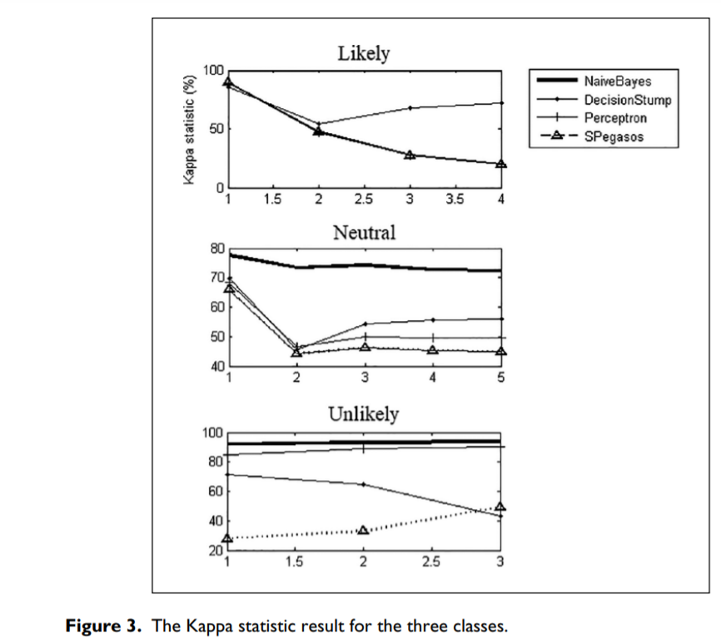
Precisión del modelo
Los resultados revelaron que Naïve Bayes era el mejor clasificador para predecir un flujo de tweets en línea. En consecuencia, el modelo de predicción fue capaz de realizar una predicción online de la opinión pública sobre la posible revolución en cada tweet.
El modelo de predicción utilizando Naïve Bayes arrojo una precisión o inferencia del 96,75 %. Como tal, este estudio ofrece una forma prometedora de realizar una predicción en línea de los movimientos sociales de Ucrania.

Slide 8
Conclusiones
Considerando que el uso del análisis de sentimientos no demuestra cómo las redes sociales reúnen a las multitudes, ciertamente se puede usar para mapear la importancia de ciertos eventos que puedan estar agitando tales protestas. Como tal, se puede anticipar que la inclusión de la oposición en el proceso político, ha acelerado la "revolución de las redes sociales" y, potencialmente, la "revolución democrática" actual de Ucrania.

Slide 9
Referencias
Sabatovych, I. (2019). Do social media create revolutions? Using Twitter sentiment analysis for predicting the Maidan Revolution in Ukraine. Global Media and Communication, 15(3), 275–283. https://doi.org/10.1177/1742766519872780

